Slide 1
대부도 에너지 타운 태양광 ESS 화면 구성
( 2019. 08. 27 )

Slide 2

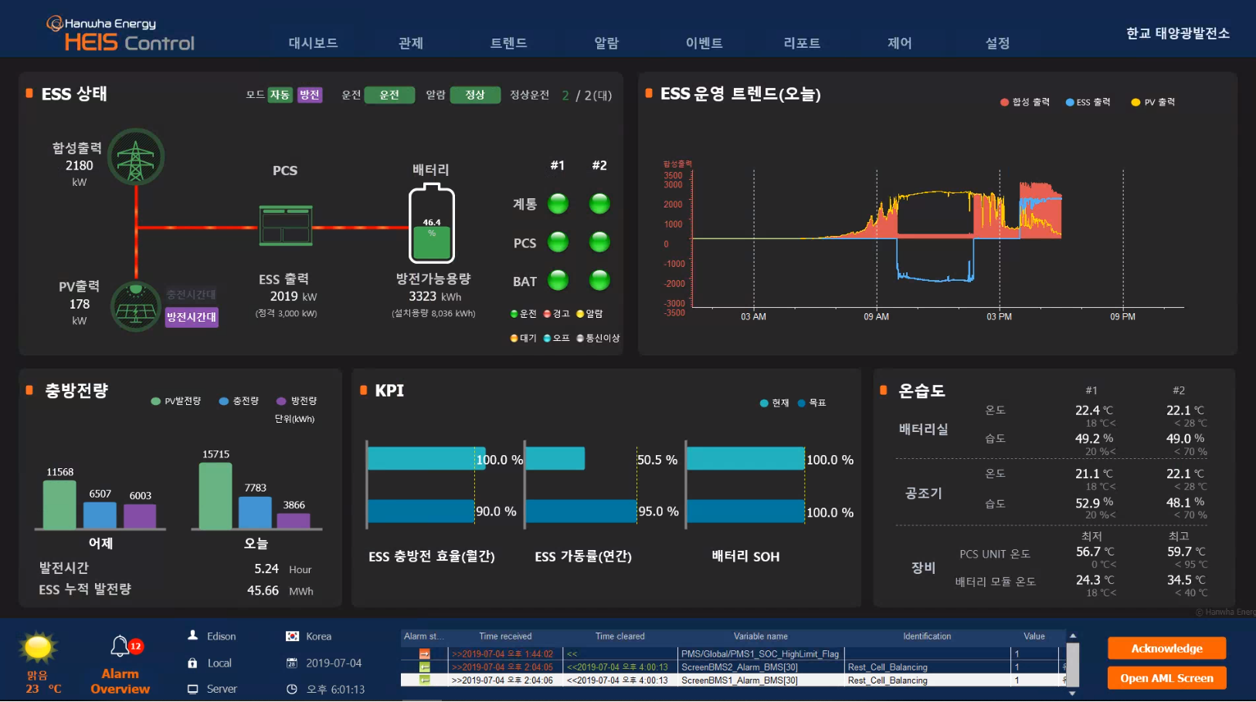
1. Dashboard
①
②
③
④
⑥
⑦
⑤
⑧
⑨
⑩
Notes:
① 한화에너지 로고 그대로 사용할지 일단 보류
② 티팩토리 로고로 교체
③ 삭제
④ 삭제
⑤ 온습도 센서 우선 확인 후 결정
Reserved
⑥⑦⑧⑨⑩

Slide 3
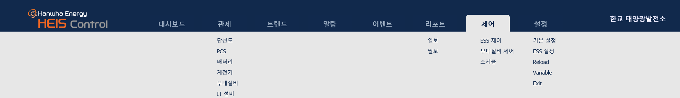
2. Submenu
②
①
③
④
⑤
⑥
⑦
⑧
⑨
⑩
Notes:
① 제거
② 제거
Reserved
③④⑤⑥⑦⑧⑨⑩

Slide 4
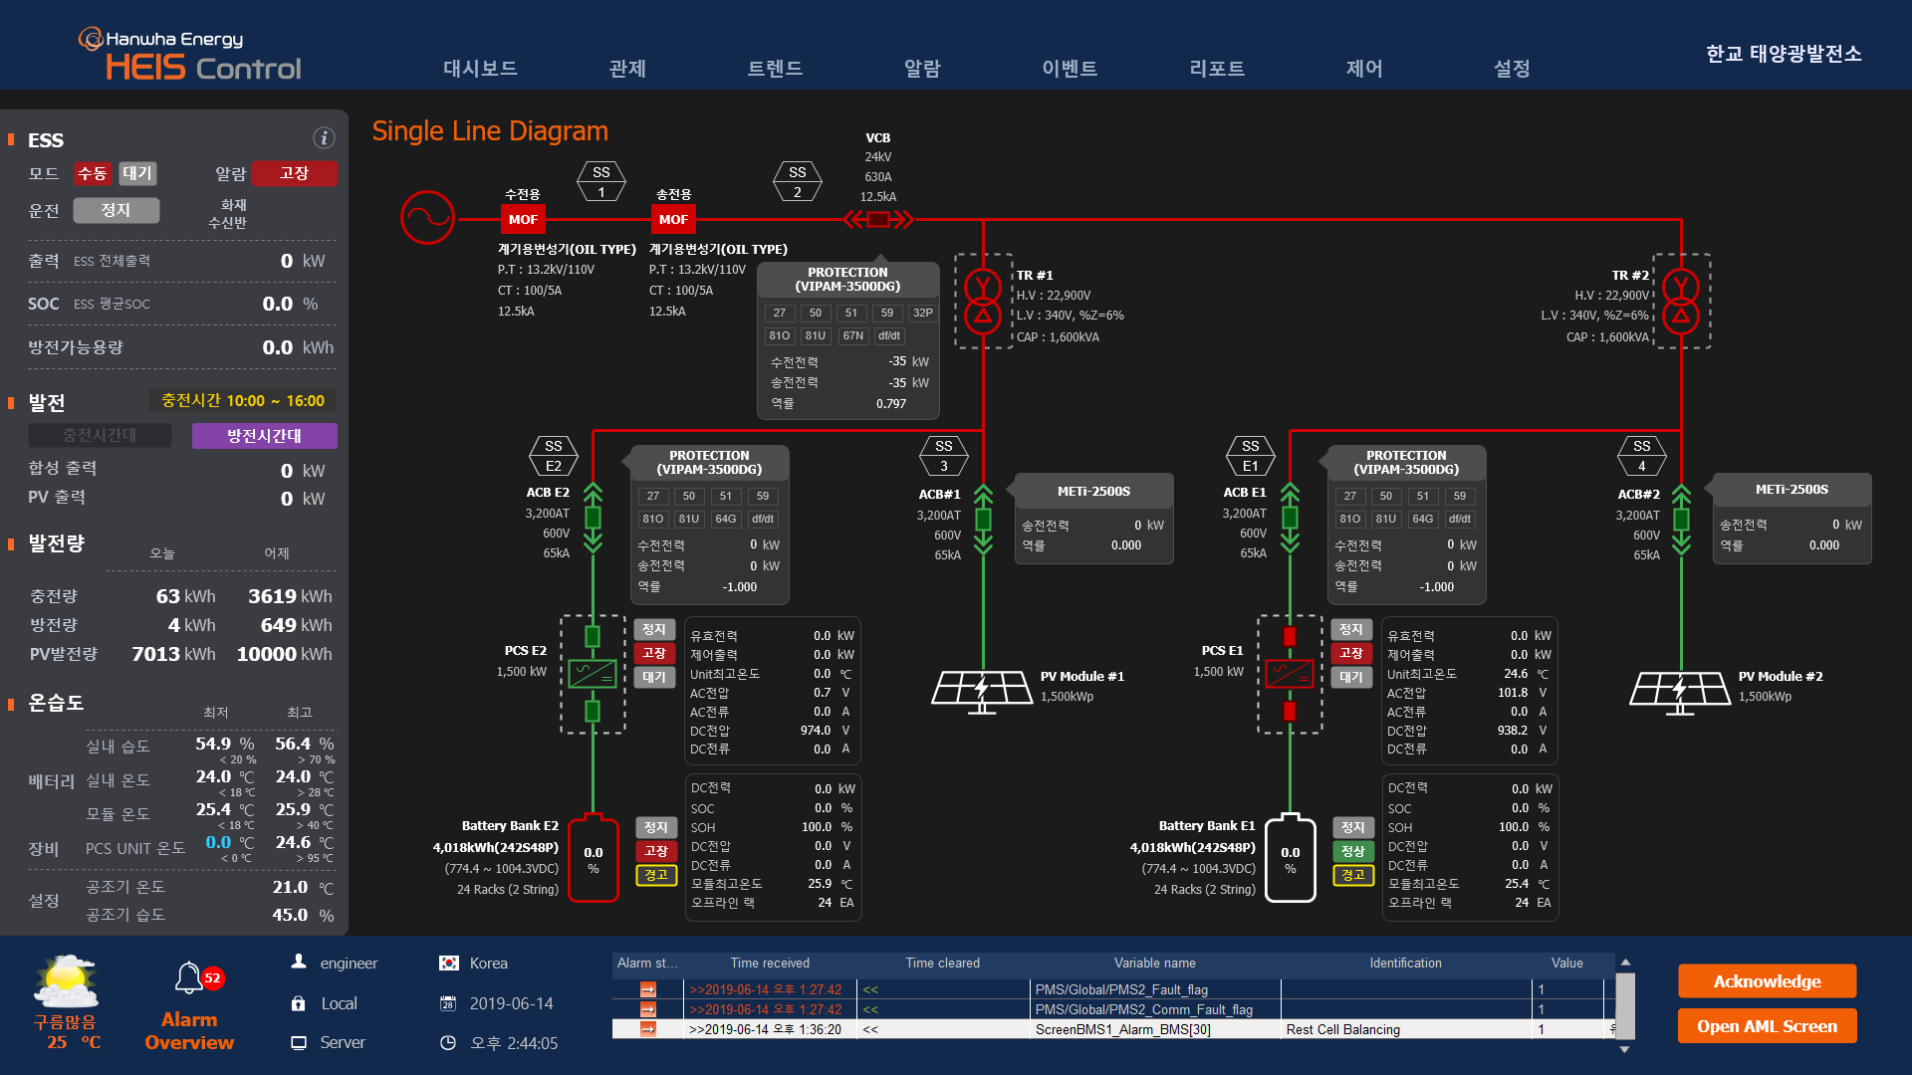
3. Single Line Diagram
①
②
③
④
⑤
⑥
도면 확인 후 변경 예정
⑦
⑧
⑨
⑩
Notes:
SLD 도면 확인 후 전체 수정
Reserved
①②③④⑤⑥⑦⑧⑨⑩

Slide 5
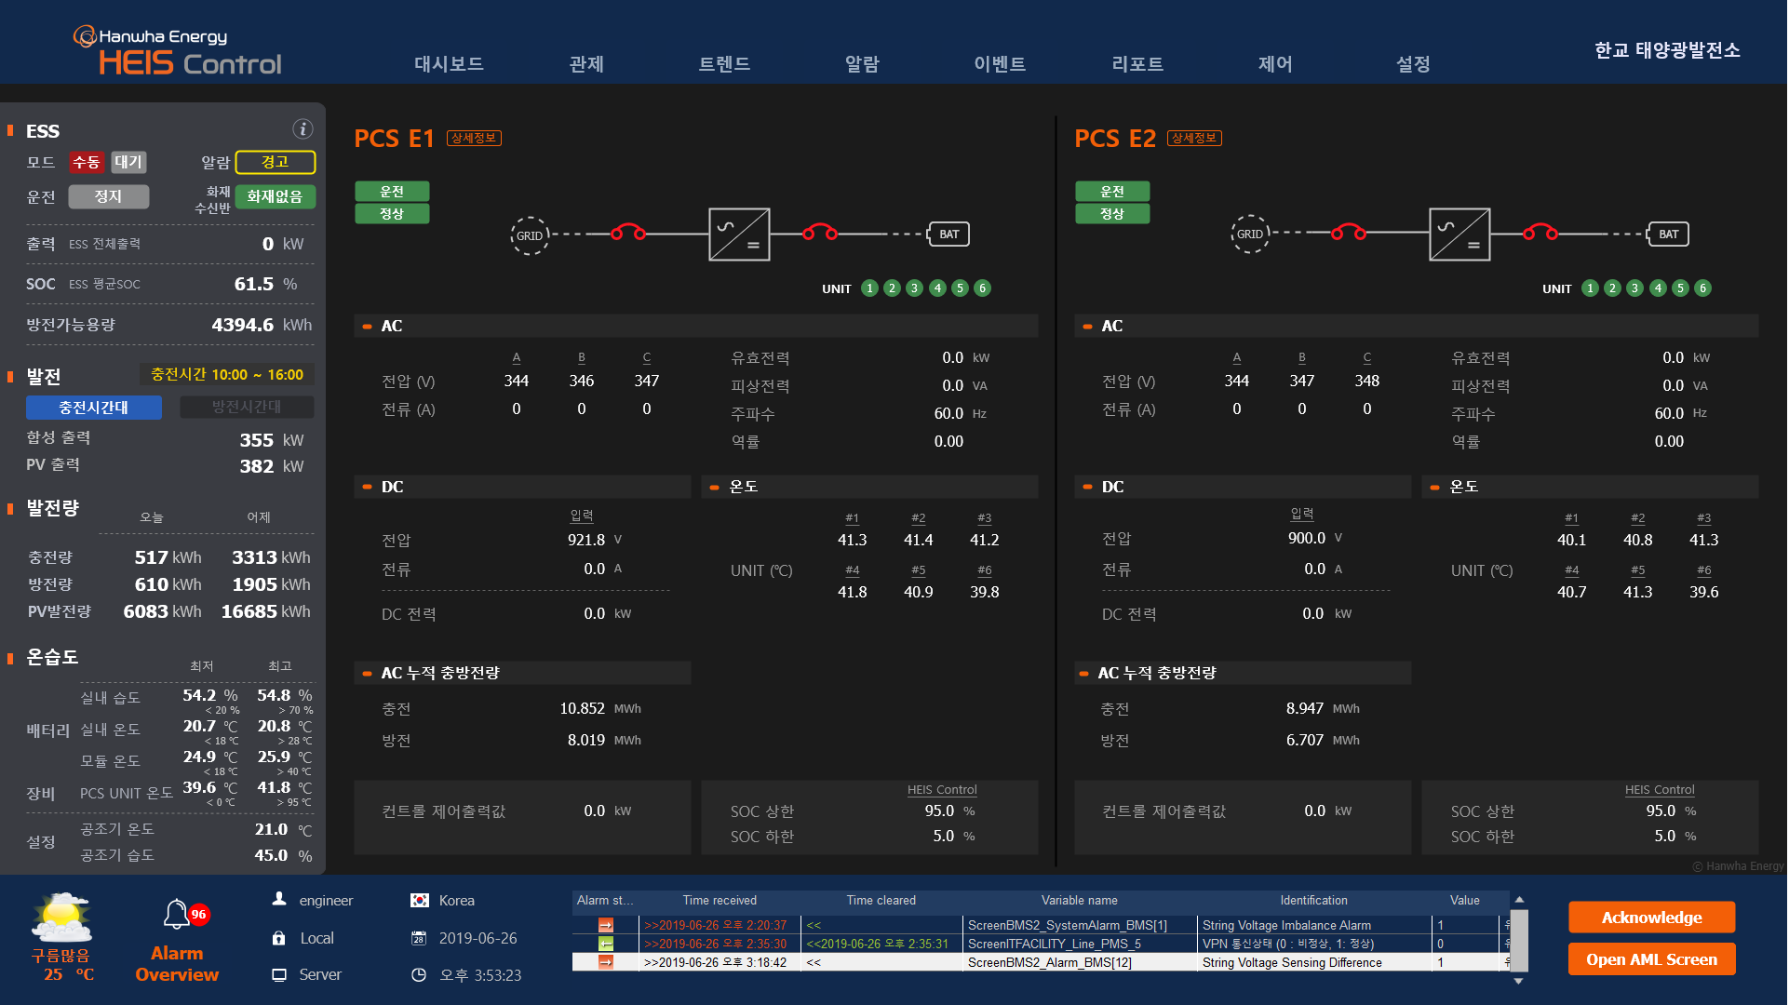
4. PCS
④
⑤
①
②
PCS2 삭제
③
⑥
⑦
⑧
⑨
⑩
Notes:
① UNIT 정보 삭제
② PCS2 삭제
③ 데이터 항목은 실제 프로토콜에 있는 항목으로 다시 구성
④ PCS E1 -> PCS 로 이름 변경
⑤ 상세정보 항목 삭제 Reserved
⑥⑦⑧⑨⑩

Slide 6
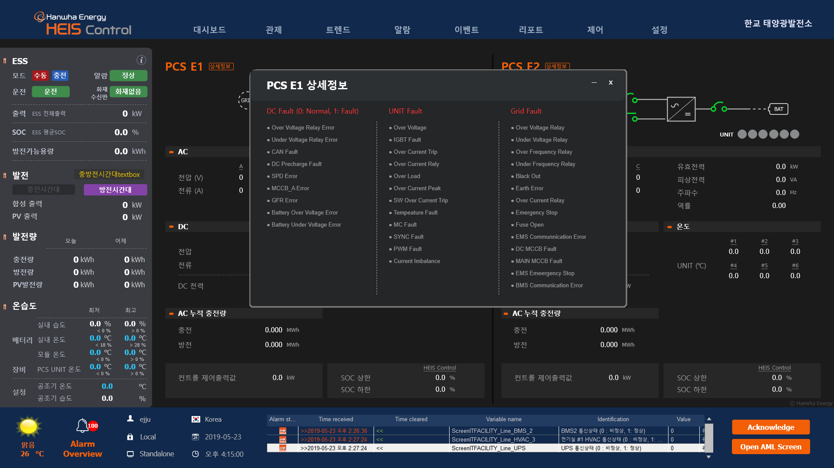
5. PCS 상세정보
①
②
③
④
⑤
⑥
⑦
⑧
⑨
⑩
Notes:
① PCS 에서 받을 수 있는 에러 목록으로 변경
Reserved
②③④⑤⑥⑦⑧⑨⑩

Slide 7
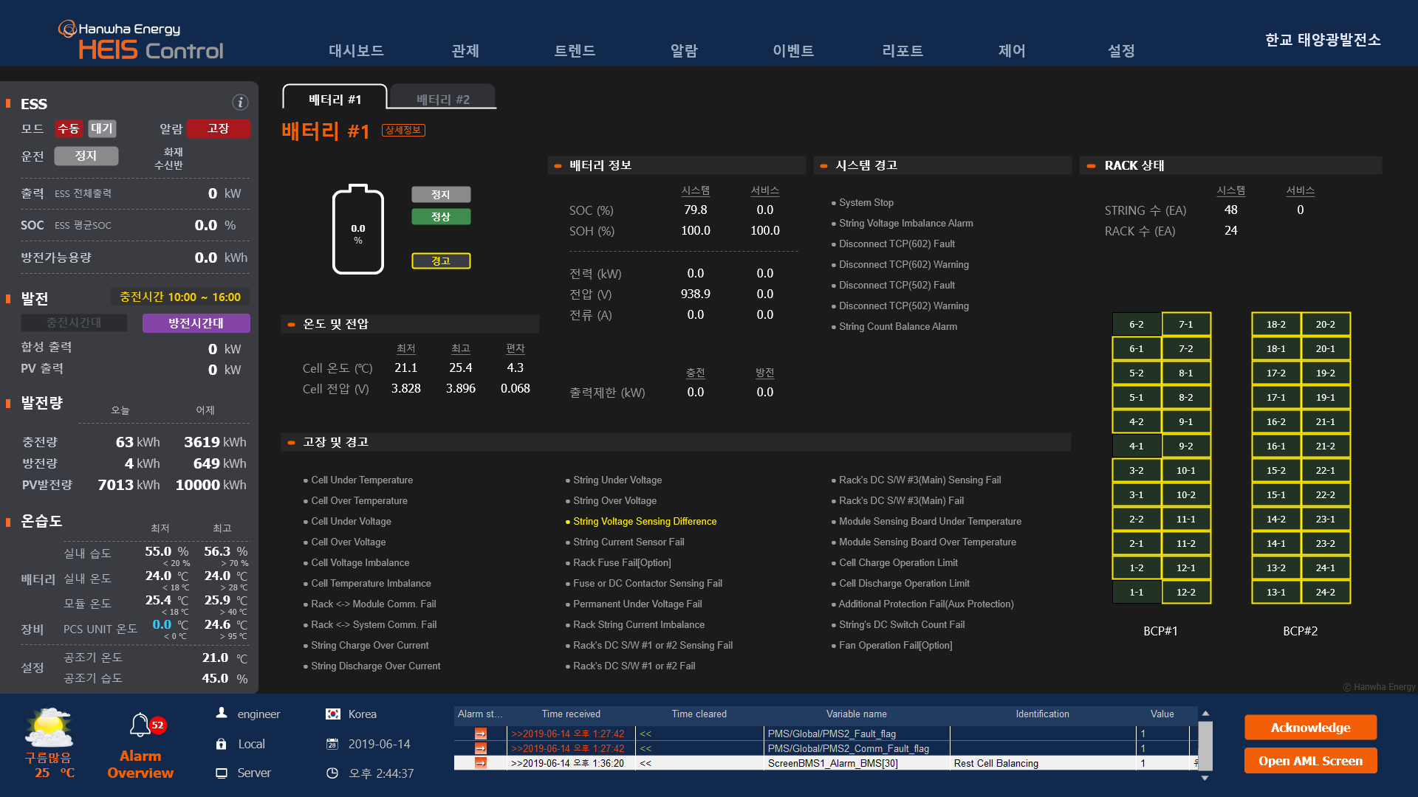
6. BMS
④
⑤
③
⑥
⑦
①
⑧
②
Rack 정보 삭제
⑨
⑩
Notes:
① BMS 에서 받을 수 있는 에러 목록으로 변경
② Rack 상태 정보 삭제
③ 시스템 경고 항목 삭제
④ 배터리 2 항목 삭제 ⑤ 상세정보 항목 삭제
Reserved
⑥⑦⑧⑨⑩

Slide 8
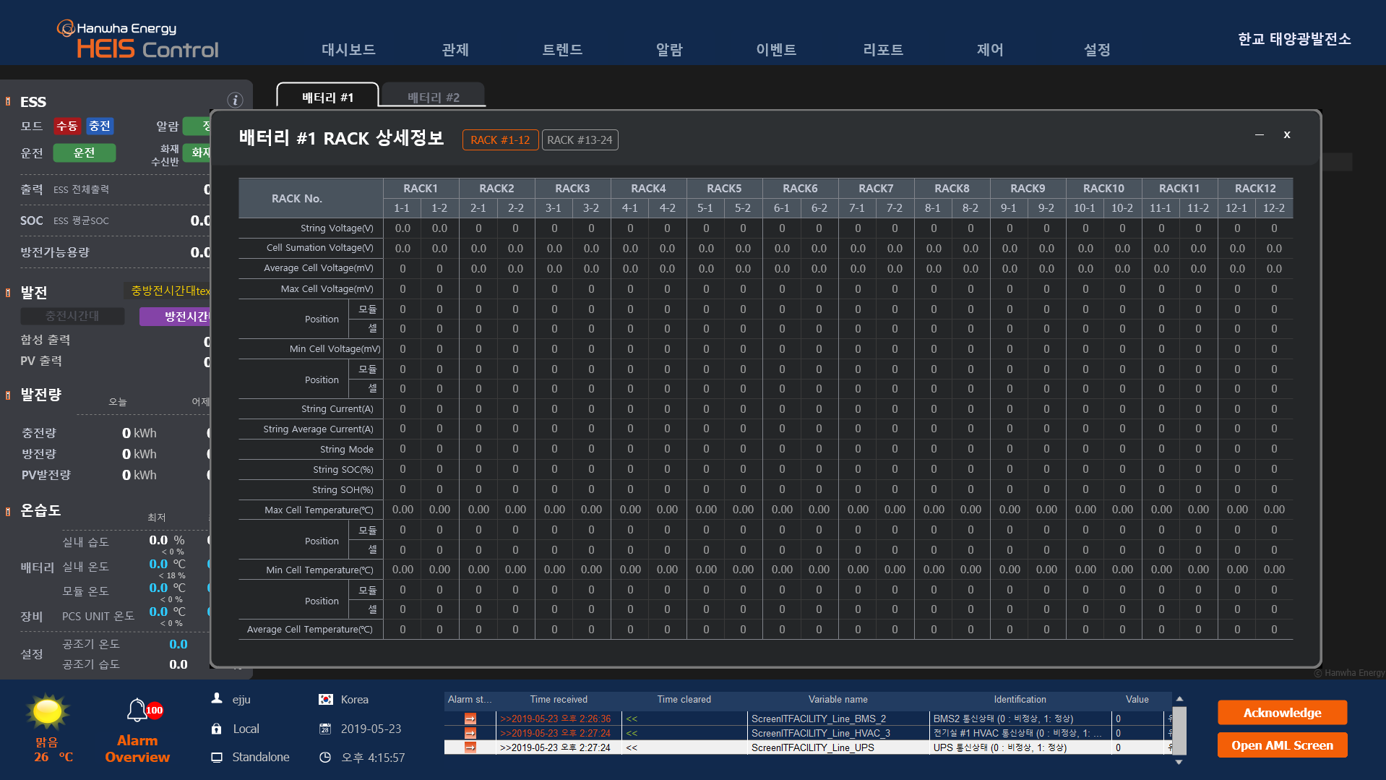
7. BMS 상세정보
①
②
③
④
⑤
⑥
상세 정보 제거
⑦
⑧
⑨
⑩
Notes:
상세정보 항목 삭제
Reserved
①②③④⑤⑥⑦⑧⑨⑩

Slide 9
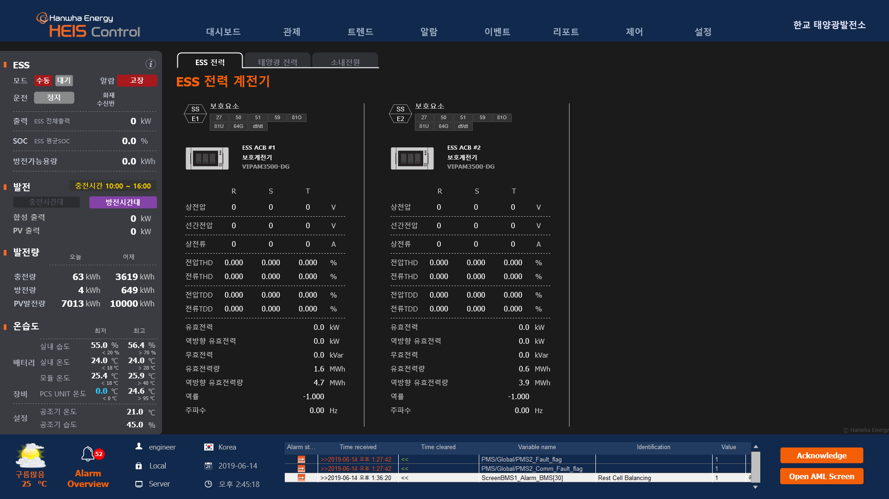
8. 계전기 (ESS)
①
②
③
④
⑤
⑥
⑦
⑧
⑨
⑩
Notes:
①②③④⑤⑥⑦⑧⑨⑩

Slide 10
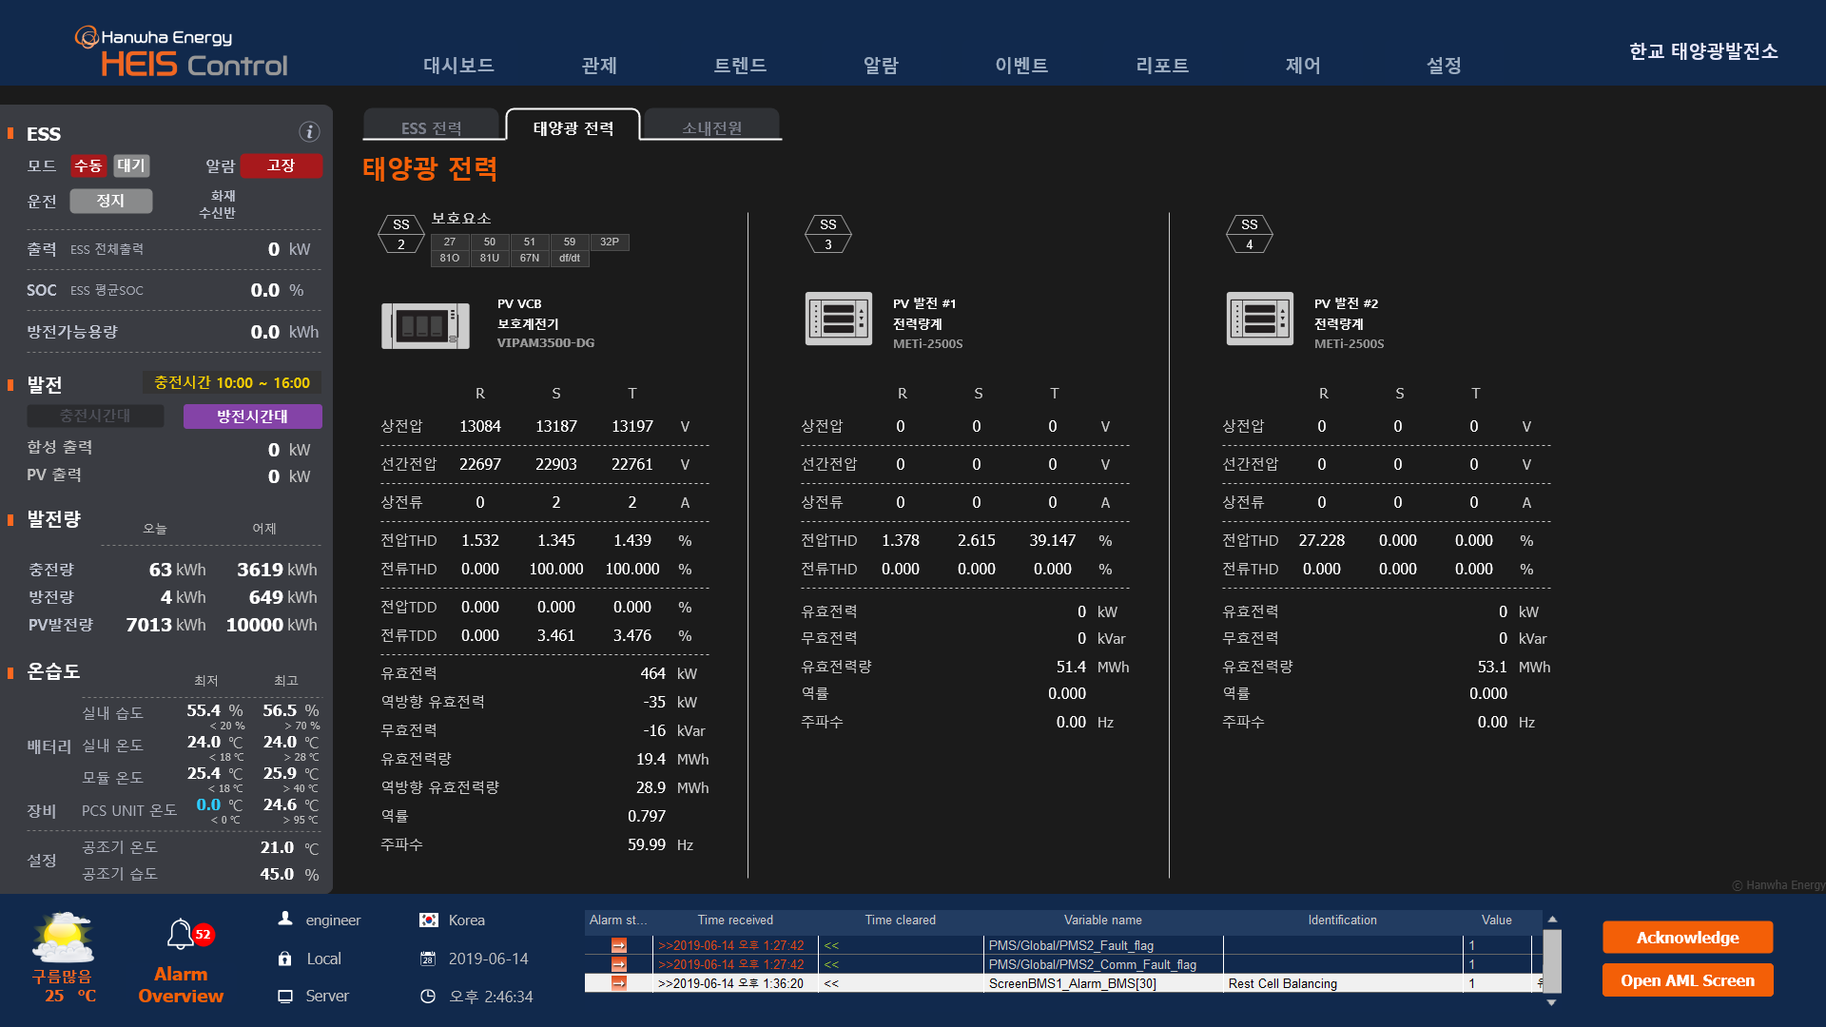
9. 계전기 (태양광)
①
②
③
④
⑤
⑥
⑦
⑧
⑨
⑩
Notes:
①②③④⑤⑥⑦⑧⑨⑩

Slide 11
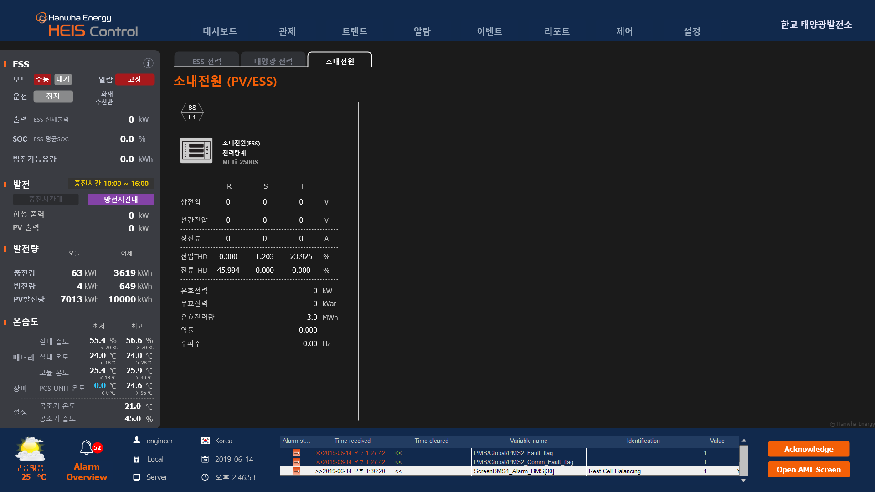
10. 계전기 (소내전원)
①
②
③
④
⑤
⑥
⑦
⑧
⑨
⑩
Notes:
①②③④⑤⑥⑦⑧⑨⑩

Slide 12
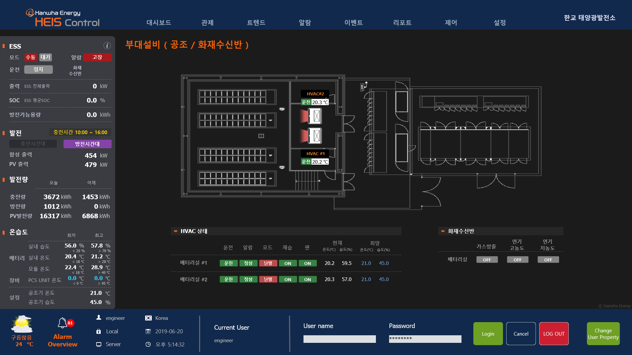
11. 부대설비
①
②
③
④
⑤
⑥
⑦
⑧
⑨
⑩
Notes:
①②③④⑤⑥⑦⑧⑨⑩

Slide 13
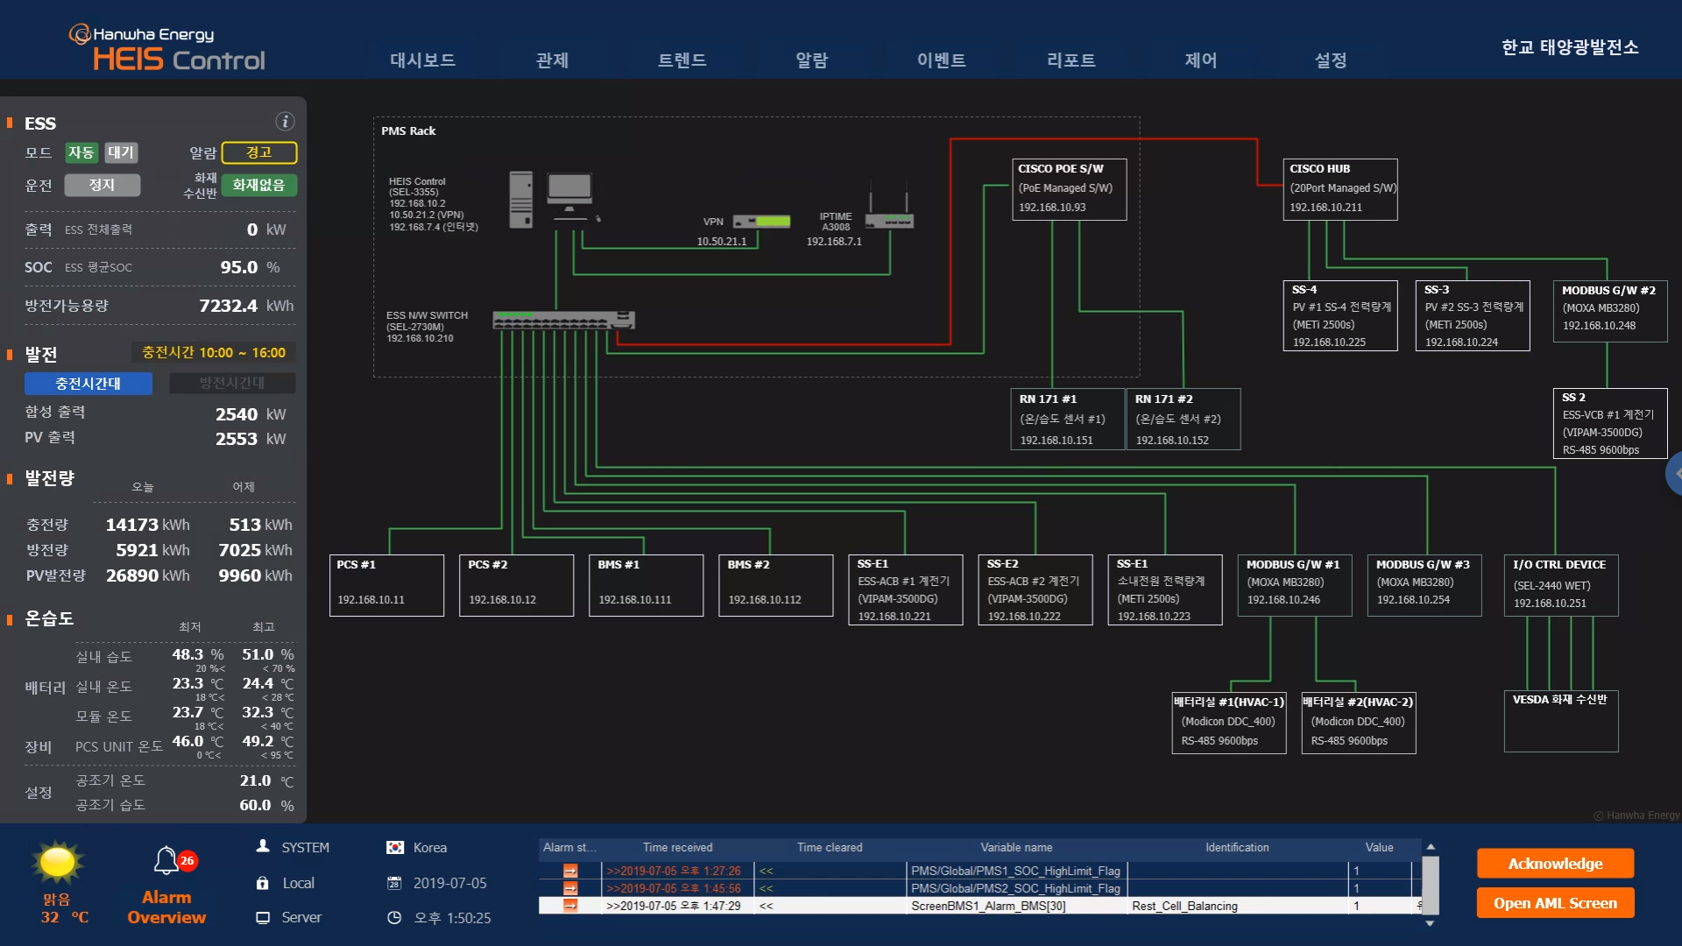
12. IT 설비
①
②
③
④
⑤
⑥
⑦
⑧
⑨
⑩
Notes:
①②③④⑤⑥⑦⑧⑨⑩

Slide 14
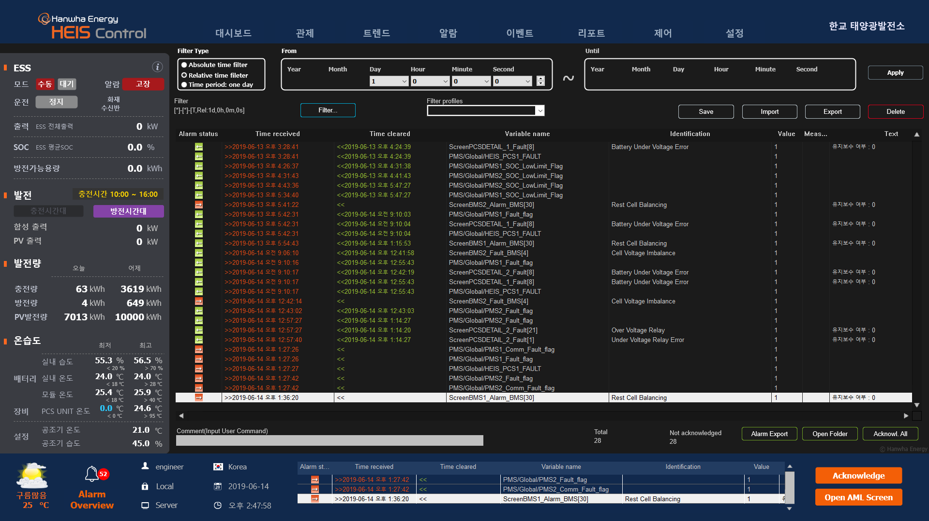
13. 알람
①
②
③
④
⑤
⑥
⑦
⑧
⑨
⑩
Notes:
①②③④⑤⑥⑦⑧⑨⑩

Slide 15
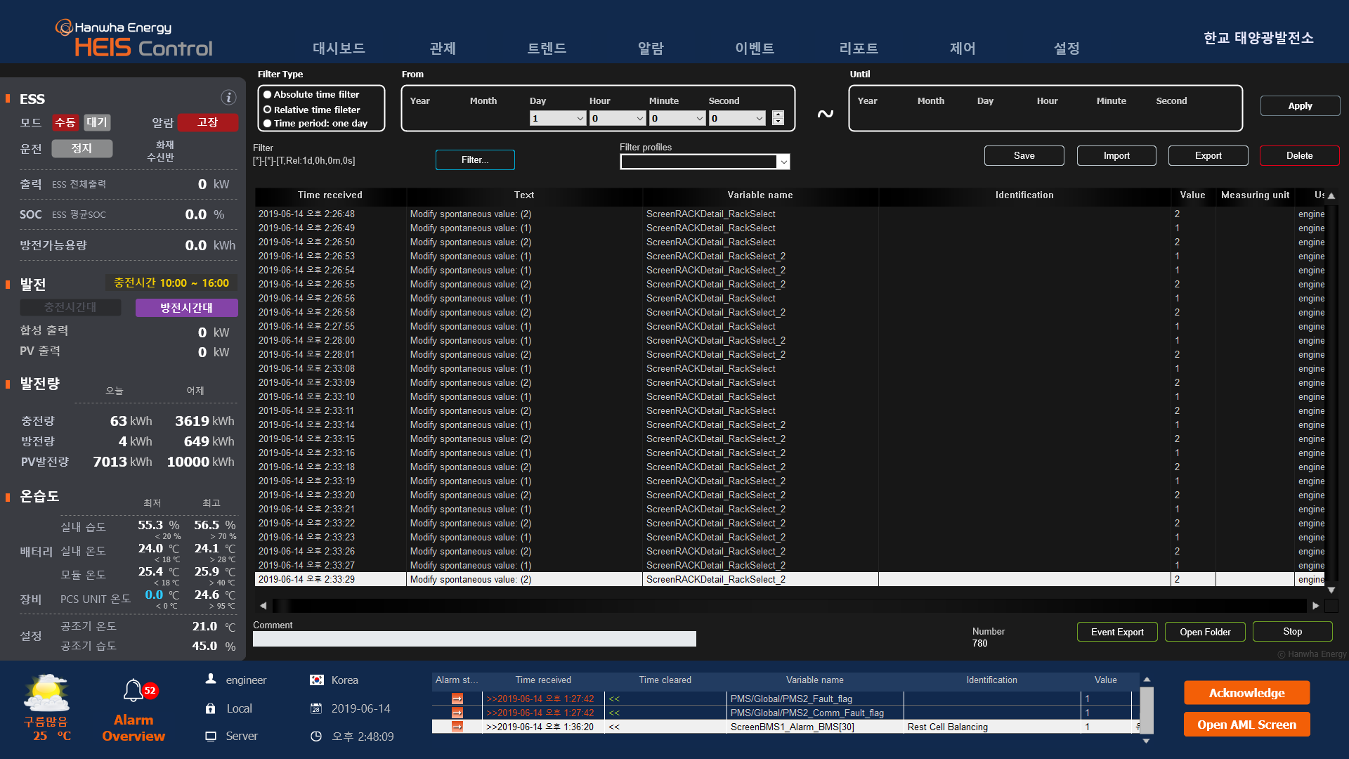
14. 이벤트
①
②
③
④
⑤
⑥
⑦
⑧
⑨
⑩
Notes:
①②③④⑤⑥⑦⑧⑨⑩

Slide 16
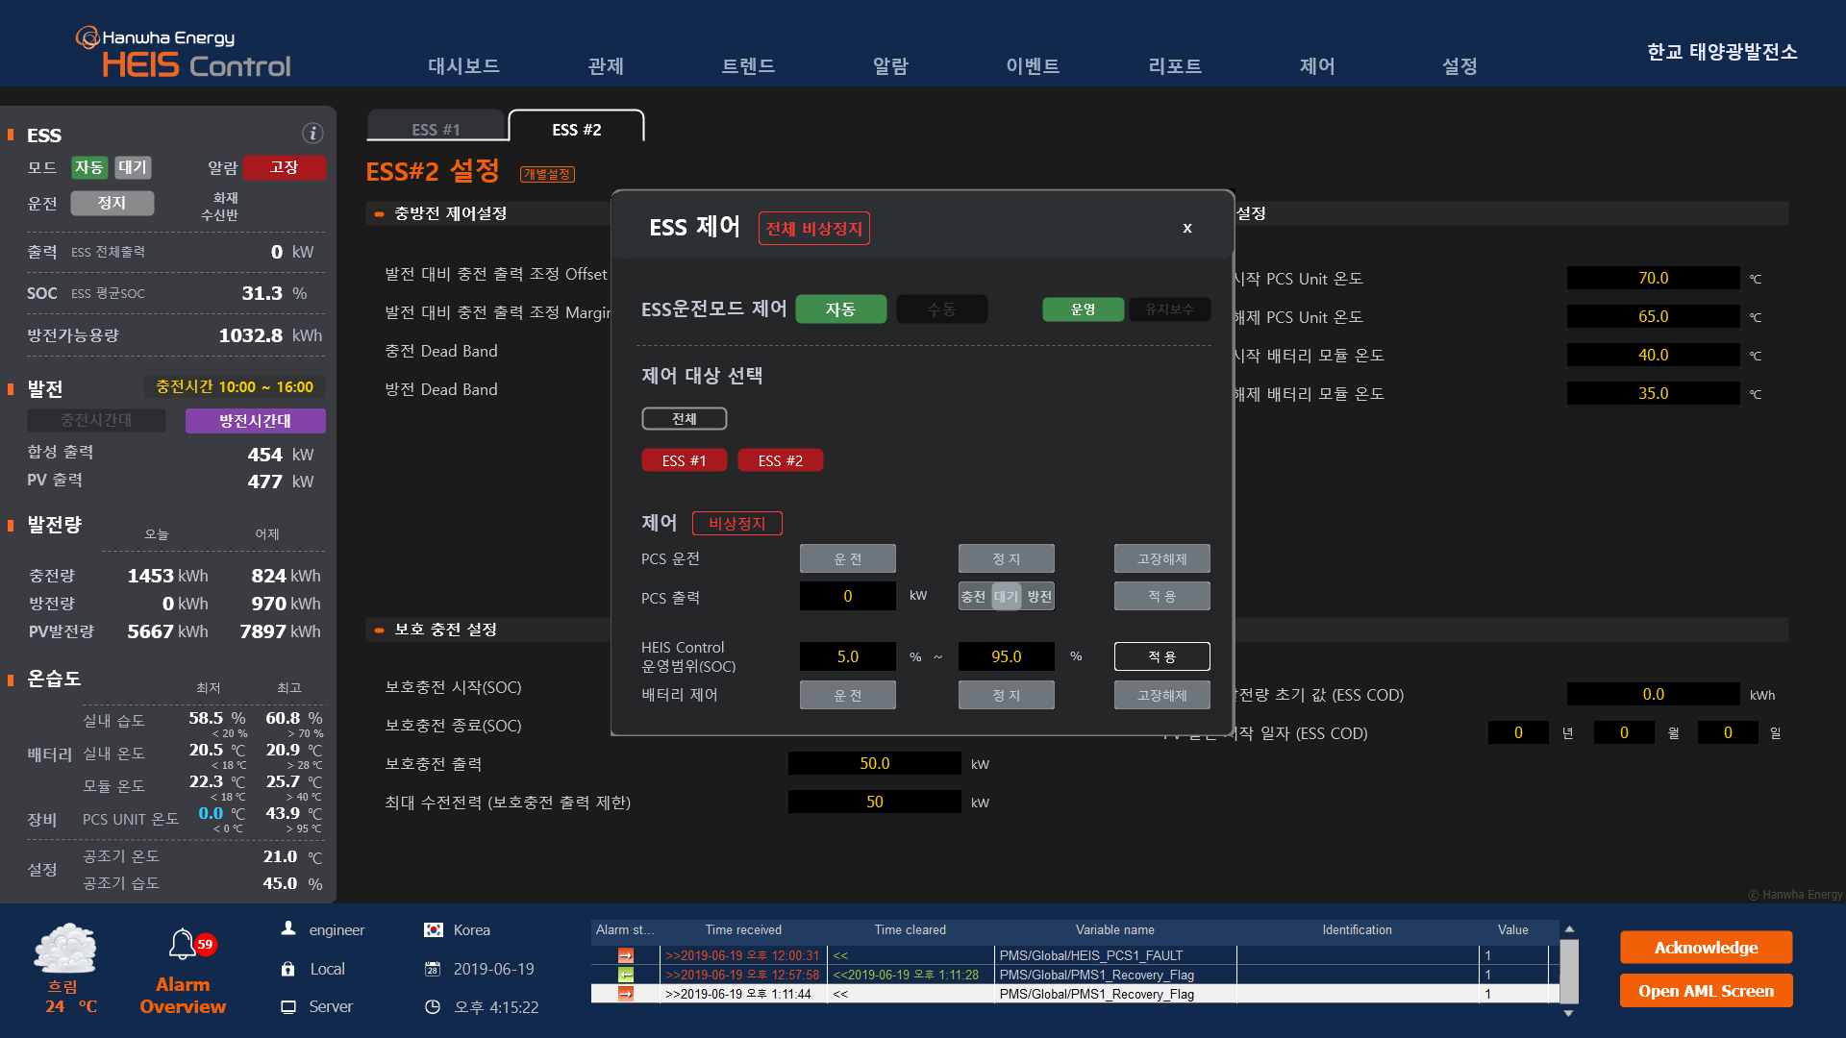
15. ESS 제어
①
②
③
④
⑤
⑥
⑦
⑧
⑨
⑩
Notes:
①②③④⑤⑥⑦⑧⑨⑩

Slide 17
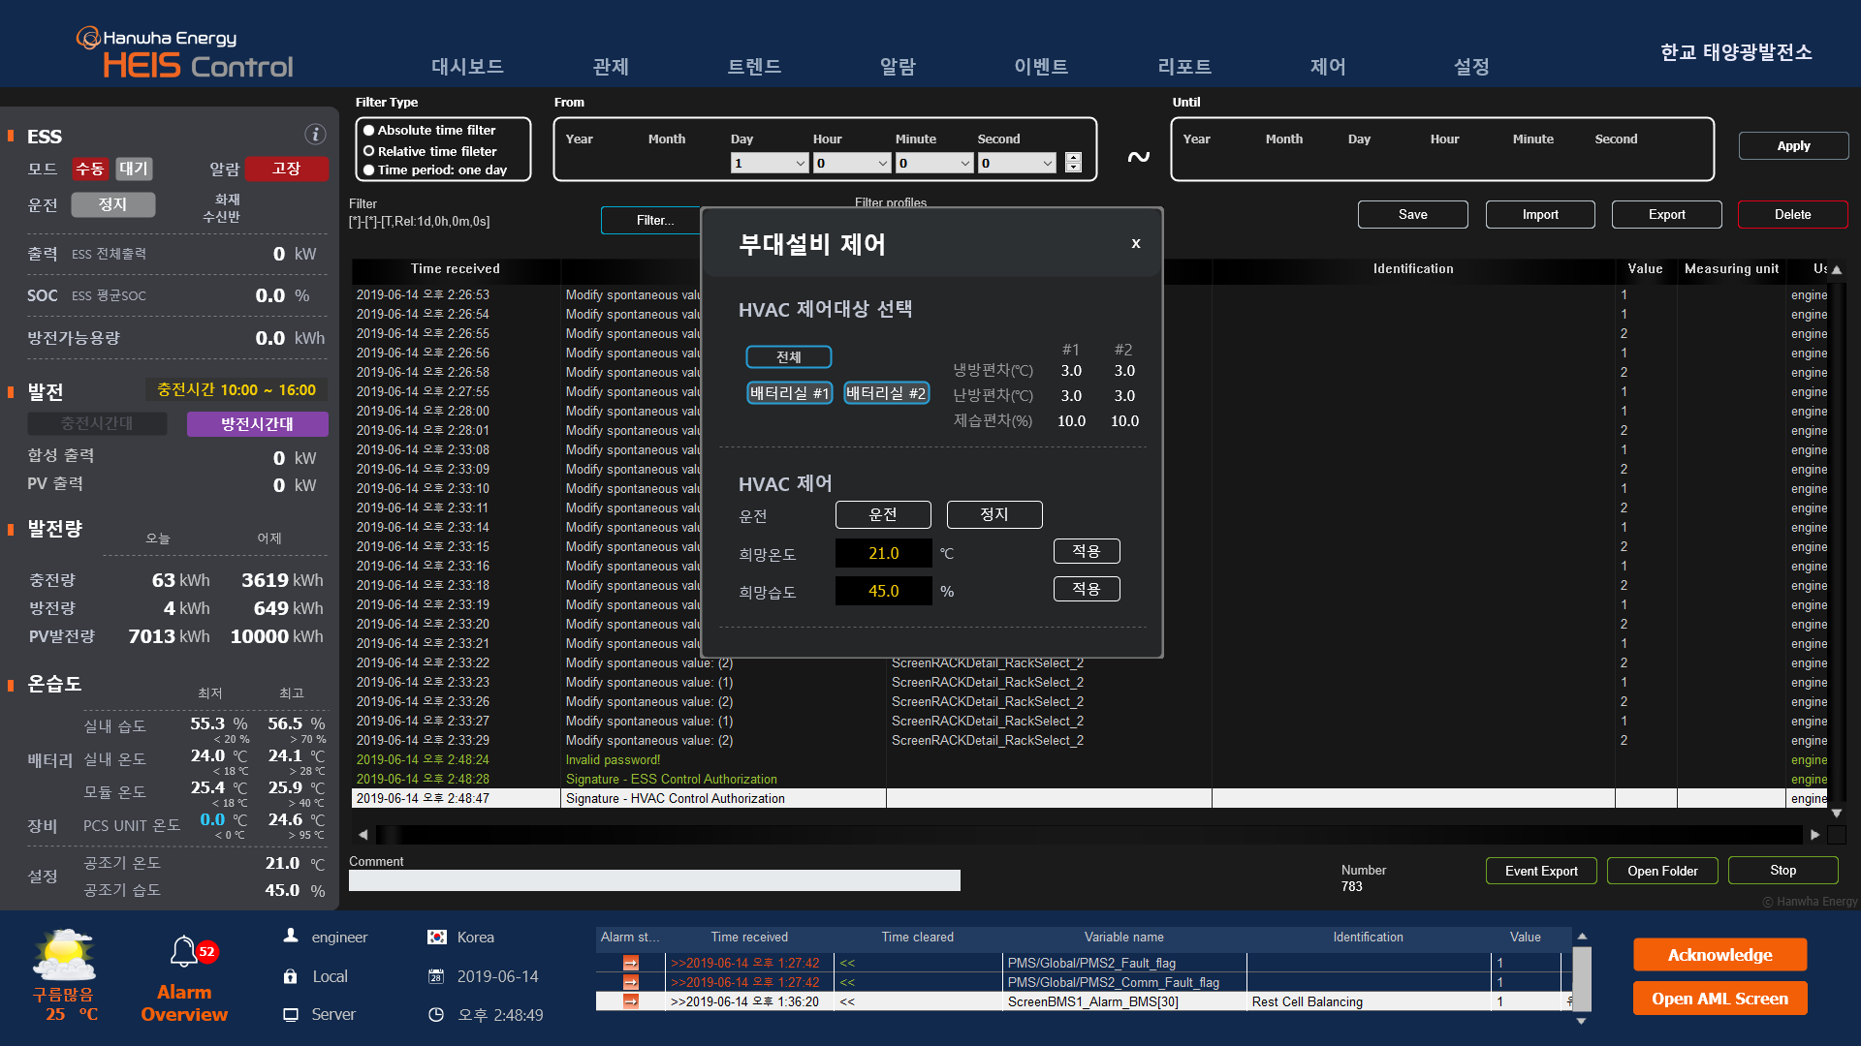
16. 부대설비제어
①
②
③
④
⑤
⑥
⑦
⑧
⑨
⑩
Notes:
①②③④⑤⑥⑦⑧⑨⑩

Slide 18
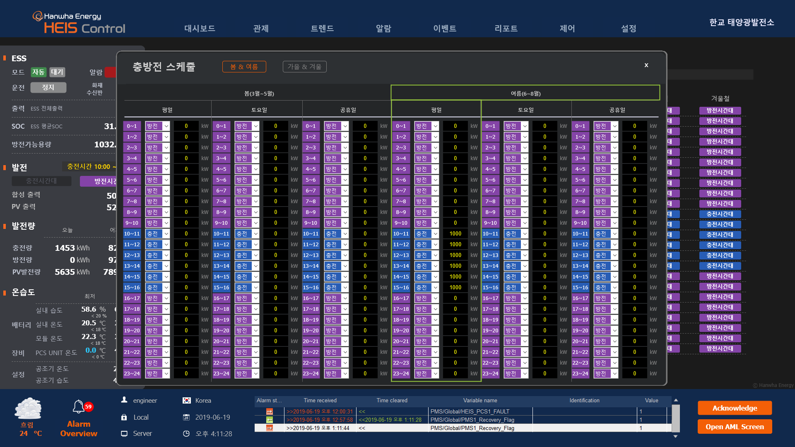
17. 스케줄
①
②
③
④
⑤
⑥
⑦
⑧
⑨
⑩
Notes:
①②③④⑤⑥⑦⑧⑨⑩

Slide 19
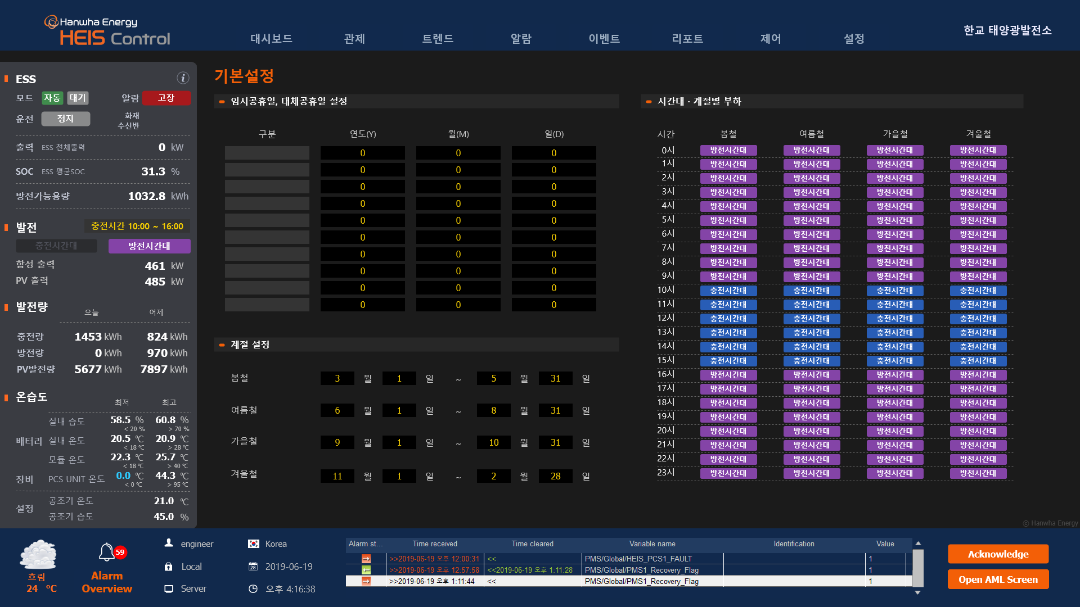
18. 기본설정
①
②
③
④
⑤
⑥
⑦
⑧
⑨
⑩
Notes:
①②③④⑤⑥⑦⑧⑨⑩

Slide 20
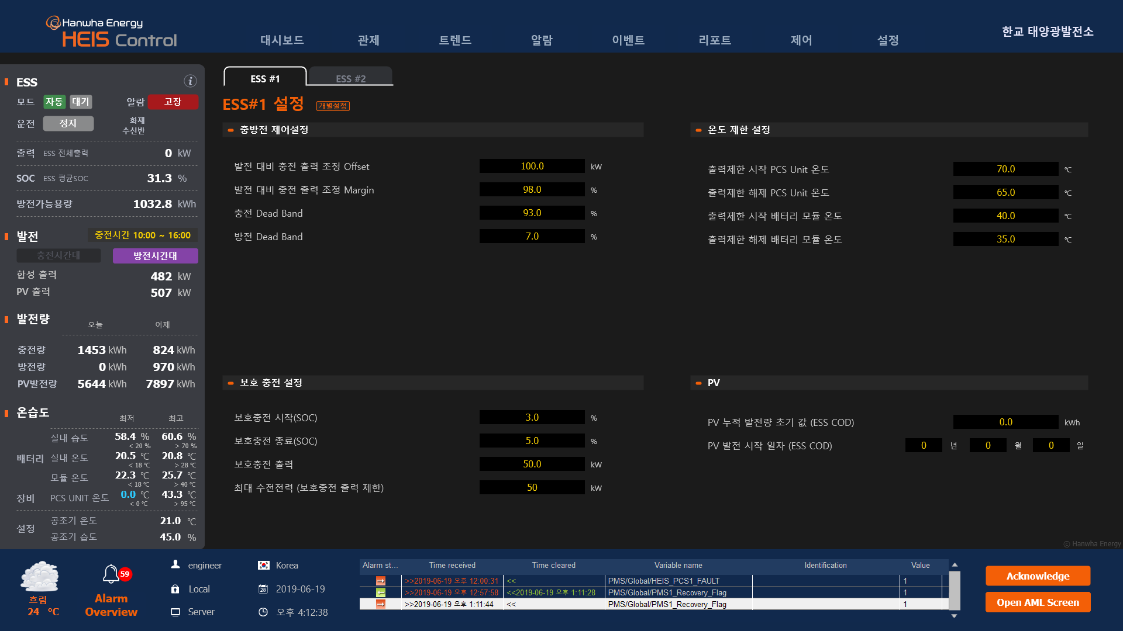
19. ESS설정
①
②
③
④
⑤
⑥
⑦
⑧
⑨
⑩
Notes:
①②③④⑤⑥⑦⑧⑨⑩

Slide 21
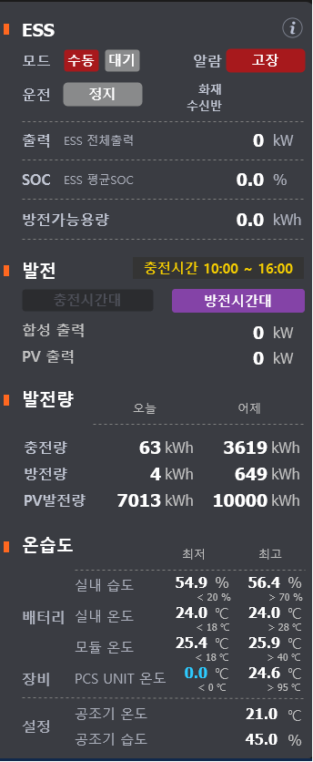
20. Left
①
②
③
④
⑤
⑥
⑦
⑧
⑨
⑩
Notes:
①②③④⑤⑥⑦⑧⑨⑩

